Slide 2
Partie 5 : Les principes macroéconomiques des économies ouvertes
12
Les principes macroéconomiques de base d’une économie ouverte

Slide 3
Introduction
12
L’ouverture d’une économie nationale au commerce international présente des avantages évidents :
Les échanges permettent à chaque pays de se spécialiser dans ce qu’il fait le mieux.
Les échanges permettent à chaque pays de consommer une grande variété de biens et de services produits dans le monde entier.

Slide 4
Introduction (suite)
12
Pour simplifier l’analyse, les économistes posent souvent l’hypothèse d’une économie fermée.
Certains problèmes nouveaux apparaissent dans le contexte d’une économie ouverte.
Économie ouverte : Économie qui interagit librement avec celle des autres pays.

Slide 5
Les flux internationaux de biens et de capitaux
Les flux de biens et de services : exportations, importations et exportations nettes
Exportations : Biens et services produits dans le pays et vendus à l’étranger.
Importations : Biens et services produits à l’étranger et achetés dans le pays.
Exportations nettes (ou balance commerciale) : Différence entre la valeur des exportations et celle des importations.

Slide 6
Les flux internationaux de biens et de capitaux (suite)
Les flux de biens et de services : exportations, importations et exportations nettes (suite)
Excédent commercial : Situation dans laquelle les exportations sont supérieures aux importations.
Déficit commercial : Situation dans laquelle les importations sont supérieures aux exportations.
Balance commerciale équilibrée : Situation dans laquelle les exportations sont égales aux importations.

Slide 7
Les flux internationaux de biens et de capitaux (suite)
Les flux de biens et de services : exportations, importations et exportations nettes (suite)
Voici les divers facteurs qui influent sur les exportations et les importations :
La préférence des consommateurs pour les biens nationaux ou étrangers.
Les prix des biens à l’intérieur du pays et à l’étranger.
Les taux de change pour la monnaie nationale et les devises étrangères.
Les revenus des consommateurs nationaux et étrangers.
Les coûts internationaux du transport des marchandises.
La politique commerciale du gouvernement.

Slide 8
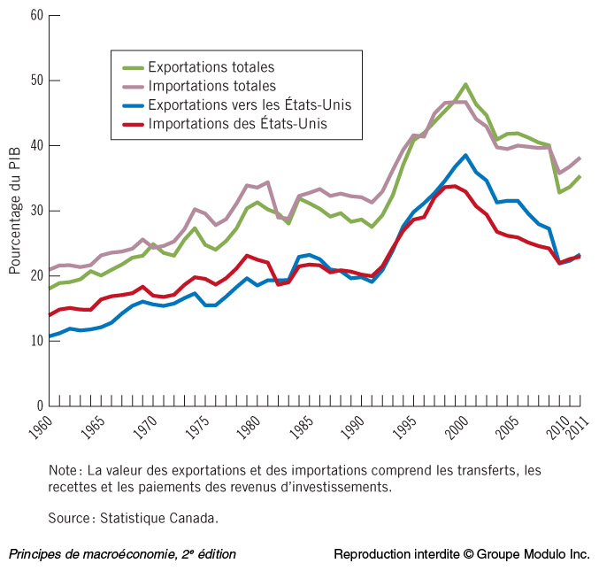
Figure 12.1 : L’internationalisation de l’économie canadienne

Slide 9
Les flux internationaux de biens et de capitaux (suite)
Les flux de ressources financières : les sorties nettes de capitaux
Sorties nettes de capitaux : Différence entre les acquisitions d’actifs étrangers par des résidants nationaux et les acquisitions d’actifs nationaux par les étrangers.
SNC = Exportations de capitaux – Importations de capitaux
Les flux de capitaux peuvent prendre deux formes :
L’investissement direct à l’étranger.
L’investissement de portefeuille.

Slide 10
Les flux internationaux de biens et de capitaux (suite)
Les flux de ressources financières : les sorties nettes de capitaux (suite)
Voici les principales variables qui déterminent les entrées et les sorties de capitaux :
Les taux d’intérêt réels sur les actifs étrangers.
Les taux d’intérêt réels sur les actifs nationaux.
La perception des risques économiques et politiques liés à la détention d’actifs nationaux et étrangers.
Les réglementations gouvernementales nationales et internationales concernant la détention d’actifs étrangers.

Slide 11
Les flux internationaux de biens et de capitaux (suite)
L’égalité des exportations nettes et des sorties nettes de capitaux
Un principe comptable important stipule que les sorties nettes de capitaux (SNC) doivent toujours égaler les exportations nettes (XN) :
SNC = XN
Cette égalité se vérifie, car toute transaction modifiant l’un des côtés doit également modifier l’autre côté d’une même valeur.

Slide 12
Les flux internationaux de biens et de capitaux (suite)
L’égalité des exportations nettes et des sorties nettes de capitaux (suite)
Si une entreprise canadienne vend des produits à une société japonaise, il y a deux opérations simultanées :
Les exportations nettes canadiennes augmentent.
Les sorties nettes de capitaux canadiens augmentent.

Slide 13
Les flux internationaux de biens et de capitaux (suite)
L’égalité des exportations nettes et des sorties nettes de capitaux (suite)
L’égalité entre les exportations nettes et les sorties nettes de capitaux tient au fait que toute transaction internationale est un échange.
Lorsqu’un pays est en situation d’excédent commercial (XN > 0), il vend plus de biens et de services aux non-résidents qu’il en achète d’eux. Que fait-il avec les devises étrangères qu’il reçoit pour ses ventes nettes de biens et de services à l’étranger ? Il doit les utiliser pour acheter des actifs étrangers. Il y a donc sorties nettes de capitaux (SNC > 0).

Slide 14
Les flux internationaux de biens et de capitaux (suite)
L’égalité des exportations nettes et des sorties nettes de capitaux (suite)
Lorsqu’un pays est en déficit commercial (XN < 0), il achète plus de biens et de services des non-résidents qu’il leur en vend. Comment finance-t-il l’achat net de ces biens sur les marchés internationaux ? Il doit vendre des actifs à l’étranger. Il y a donc entrées nettes de capitaux (SNC < 0).

Slide 15
Les flux internationaux de biens et de capitaux (suite)
L’épargne, l’investissement et leur relation avec les flux internationaux
Examinons la relation que l’épargne et l’investissement entretiennent avec les flux internationaux de biens et de capitaux, mesurés par les exportations nettes et les sorties nettes de capitaux.
Y = C + I + G + XN
Y – C – G = I + XN
S = I + XN
SNC = XN
S = I + SNC

Slide 16
Les flux internationaux de biens et de capitaux (suite)
L’épargne, l’investissement et leur relation avec les flux internationaux (suite)
Lorsqu’un Canadien épargne un dollar de son revenu, ce dollar peut financer l’accumulation de capital national ou encore l’achat de capital à l’étranger.

Slide 17
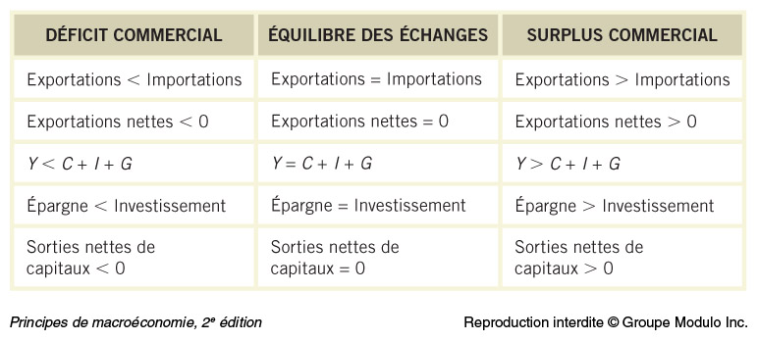
Tableau 12.1 : Les flux internationaux de biens et de capitaux : un résumé

Slide 18
Le prix des transactions internationales : les taux de change nominal et réel
Les prix internationaux permettent de coordonner les décisions des vendeurs et des acheteurs sur les marchés mondiaux.
Les deux prix internationaux les plus importants sont :
Le taux de change nominal.
Le taux de change réel.

Slide 19
Le prix des transactions internationales : les taux de change nominal et réel (suite)
Le taux de change nominal
Taux de change nominal : Taux auquel on échange la monnaie d’un pays contre celle d’un autre.
Appréciation (ou renforcement) : Hausse de la valeur d’une monnaie par rapport à celle d’une autre devise, mesurée par la quantité de devises étrangères qu’elle permet d’acheter.
Dépréciation (ou affaiblissement) : Baisse de la valeur d’une monnaie par rapport à celle d’une autre devise, mesurée par la quantité de devises étrangères qu’elle permet d’acheter.

Slide 20
Le prix des transactions internationales : les taux de change nominal et réel (suite)
Le taux de change réel
Taux de change réel : Taux auquel on échange les biens et les services d’un pays contre les biens et les services d’un autre pays.
On peut résumer ainsi le calcul du taux de change réel :
Taux de change nominal × Prix canadien
Taux de change réel =
Prix étranger

Slide 21
Le prix des transactions internationales : les taux de change nominal et réel (suite)
Le taux de change réel (suite)
Pour calculer le taux de change réel, on utilise l’indice des prix à la consommation qui mesure le prix d’un panier de biens et de services.
Le taux de change suivant mesure le prix d’un panier sur le marché national par rapport au même panier à l’étranger :
E = (e × P)/P*
où e : taux de change nominal
P : indice des prix pour un panier de biens canadiens
P * : indice des prix pour un panier de biens étrangers

Slide 22
Une première théorie des taux de change : la parité des pouvoirs d’achat
Parité des pouvoirs d’achat (PPA) : Théorie selon laquelle une unité de monnaie d’un pays donné devrait permettre d’acheter la même quantité de biens dans tous les pays.

Slide 23
Une première théorie des taux de change : la parité des pouvoirs d’achat (suite)
Les fondements de la théorie de la parité des pouvoirs d’achat
Cette théorie repose sur la loi du prix unique, selon laquelle un bien doit se vendre le même prix en tout lieu.
Si la loi ne tient pas, une personne pourrait tirer avantage des différences de prix et réaliser un profit.

Slide 24
Une première théorie des taux de change : la parité des pouvoirs d’achat (suite)
Les fondements de la théorie de la parité des pouvoirs d’achat (suite)
Le processus qui consiste à tirer avantage des différences de prix entre les marchés s’appelle « arbitrage ».
C’est cette logique qui sous-tend la théorie de la parité des pouvoirs d’achat.
Une devise doit avoir le même pouvoir d’achat dans tous les pays.
La parité des pouvoirs d’achat affirme qu’une unité monétaire doit avoir la même valeur réelle dans tous les pays.

Slide 25
Une première théorie des taux de change : la parité des pouvoirs d’achat (suite)
Les implications de la parité des pouvoirs d’achat
Selon la théorie de la parité des pouvoirs d’achat, le taux de change nominal pour les monnaies de deux pays est lié au niveau des prix dans ces deux pays.
1/P = e/P*
Si le pouvoir d’achat du dollar est exactement le même à l’intérieur du pays et à l’étranger, le taux de change réel doit être constant et égal à 1.
1 = eP/P*

Slide 26
Une première théorie des taux de change : la parité des pouvoirs d’achat (suite)
Les implications de la parité des pouvoirs d’achat (suite)
Selon la théorie de la parité des pouvoirs d’achat, le taux de change nominal pour les monnaies de deux pays doit refléter les différences entre les niveaux de prix de ces deux pays.
e = P*/P

Slide 27
Une première théorie des taux de change : la parité des pouvoirs d’achat (suite)
Les limites de la théorie de la parité des pouvoirs d’achat
La parité des pouvoirs d’achat ne reflète qu’une partie de la réalité.
Cette théorie ne se vérifie pas toujours, et ce, pour les deux raisons suivantes :
Beaucoup de produits ne sont pas facilement échangeables.
Les biens échangeables ne sont pas toujours de parfaits substituts, lorsqu’ils sont produits dans différents pays.

Slide 28
La détermination du taux d’intérêt dans une petite économie ouverte avec mobilité parfaite des capitaux
Une petite économie ouverte
Pourquoi les taux d’intérêt canadiens et américains évoluent-ils souvent de façon parallèle ?
Petite économie ouverte : Économie ouverte qui, en raison de sa taille, n’a qu’un impact négligeable sur les prix internationaux, et en particulier sur le taux d’intérêt mondial.

Slide 29
La détermination du taux d’intérêt dans une petite économie ouverte avec mobilité parfaite des capitaux (suite)
La mobilité parfaite des capitaux
Mobilité parfaite des capitaux : Accès sans restriction aux marchés financiers internationaux.
r = r ^{m}
Parité des taux d’intérêt : Théorie selon laquelle les taux d’intérêt réels de différents pays, sur des actifs financiers comparables, devraient être les mêmes partout, lorsqu’il y a mobilité parfaite des capitaux.

Slide 30
La détermination du taux d’intérêt dans une petite économie ouverte avec mobilité parfaite des capitaux (suite)
Les limites de la parité des taux d’intérêt
Le taux d’intérêt réel au Canada n’est pas toujours égal au taux d’intérêt réel dans le reste du monde, et cela, pour deux raisons distinctes :
Les actifs financiers présentent un risque de non-remboursement.
Les actifs financiers offerts dans les différents pays ne sont pas forcément de parfaits substituts.

Slide 31
Conclusion
Les variables macroéconomiques présentées ici constituent un point de départ pour l’analyse des interactions d’une économie ouverte avec les autres pays.
Dans le prochain chapitre, nous élaborerons un modèle expliquant la détermination de ces variables.
Nous pourrons alors aborder les conséquences de certains événements ou de certaines politiques économiques sur la balance commerciale et sur les taux de change.

